Slide 1
Calcul de tuple, de domaine et QBE
Witold Litwin

Slide 2
Equivalence de formalismes relationnels
Algèbre
(((P WHERE COLOR = 'Red' ) [P#] JOIN SP ) [S#] JOIN S [SNAME]
Calcul de tuple (les variables de tuple) Range of p is P Range of sp is SP Range of s is S s.SNAME WHERE EXISTS sp ( sp.s# = s.S# AND EXISTS p (p.COLOR = 'Red' AND p.p# = sp.p#)

Slide 3
Calcul de tuple: variables
Variables:
x, y, z parcourent les relations
les relations sont définies par la déclaration Range
l'ordre de parcours n'est pas défini
les valeurs sont les tuples correspondants
Range of s is S
s = (s.s#, s.sname, s.status, s.city)
s = ('123', dupont, 100, Paris)

Slide 4
Calcul de tuple: variables
Le parcours peut être à travers plusieurs relations
Range of s is R1, R2...Rn
Les relations doivent être union-compatibles
les déclarations de parcours peuvent être imbriquées avec les expressions de calcul de tuple
Range of s is (s where s.STATUS > 100)

Slide 5
Calcul de tuple
Le résultat d'une formule f est défini par la liste-cible qui est une relation aussi:
(s.s#, s.sname) where f(s)
est une relation avec toutes les valeurs possibles où f(s) = .vrai
Range of s is S Range of sp is SP
(s.sname, sp.p#) where f(s,sp)
Range of S is S Range of X is S
(name = S.sname, X.sname) where f(S,X)

Slide 6
Calcul de tuple: clauses et les ops. booléens
Clauses
x Θ 'constant' : x = '123' ; y > 'Paris'
x Θ y : x = y ; x < y ; x <> y
Opérateurs booléens relient les clauses
AND, OR, NOT (en option ⇒ et ⇔)
( x = y AND y > 'Paris' )
( NOT s = 'Paris' )
La négation est limitée aux relations parcourues (monde fermé)

Slide 7
Calcul de tuple: formules
Quantificateurs
le quantificateur existentiel EXISTS (∃)
le quantificateur universel FORALL (∀)
EXISTS sp (s.s# = sp.s# AND sp.qty > 100)
NOT EXISTS sp (s.s# = sp.s#)
s est une variable libre
sp est une variable liée
EXISTS sp ( FORALL p (p.p# = sp.p#))

Slide 8
FORALL & EXISTS
Tautologie
FORALL x WHERE f(x) ⇔
NOT EXISTS x WHERE NOT f(x)
Cette tautologie permet d'éliminer la présence de FORALL dans SQL (et autres langages)
toute voiture a un moteur ⇔
il n'existe pas de voiture sans moteur

Slide 9
Calcul de tuple: union et fonctions agrégats
Union
Les opérandes doivent être union-compatibles
Range of s is (s where s. CITY = 'Paris'), (s where s.CITY <> 'Paris)
Fonctions agrégats
Ne font pas partie de calcul de tuple
Sont ajoutées ad-hoc selon leur sémantique
SUM (sp.qty) ; DISTINCT (s)

Slide 10
Théorème d'équivalence
Toute proposition formulable en algèbre relationnelle est formulable en calcul de tuple et vice versa.
Codd, 1978

Slide 11
Utilisations dans les SGBDs
ALPHA (Codd, 1978)
Jamais implémenté dans un SGBD commercial
QUEL (Stonebraker, Wong, Rowe, 1979)
Le langage initial de INGRES
Plus puissant que SQL
SQL (Salinger & al)
System R
Ranges facultatifs ; éléments de syntaxe algébrique

Slide 12
Exemples
Range of s is S
s.SNAME where (NOT s.CITY = 'Paris) ;
(s.S# s.CITY) where (s. SNAME = 'IBM) ;
Range of x is S
(s. SNAME , x. SNAME) where EXISTS s, x (s.SNAME = x.SNAME AND s.CITY < x. CITY) ;
Range of sp is SP
(s, sp)

Slide 13
Exemples
Range of p is P
Range of sp is SP
Range of s is S
s.SNAME WHERE EXISTS sp ( sp.S# = s.S# AND EXISTS p (p.COLOR = 'Red' AND p.p# = sp.p#)
s.SNAME WHERE EXISTS sp, p ( sp.S# = s.S# AND p.COLOR = 'Red' AND p.p# = sp.p#)
Forme normale prenexiale
s. s.SNAME WHERE EXISTS sp (sp.S# = s.S# AND FORALL p (sp.P# = p.P#)
SUM (sp.QTY) WHERE EXISTS s (s.s# = '123' AND s.s# = sp.s# )

Slide 14
Calcul de domaines (les variables de domaine)
les variables parcours les domaines (valeurs d'attributs)
S#:SX
- tous les S#
- non-supporté par les SGBDs
SX WHERE S ( S# : SX)
SX WHERE S ( S# : SX, CITY = 'Paris')
NX WHERE EXISTS SX, PX ( S ( S# : SX, SNAME : NX ) AND SP ( S# : SX, P# : PX ) AND P (P# : PX, COLOR = 'RED') )

Slide 15
Equivalence de formalismes relationnels
Calcul de tuple -> SQL
Calcul de domaines -> QBE
les domaines peuvent être visualisés
"squelette" de relations
Les conditions et les variables de domaines peuvent être placée dans les lignes correspondantes
une énorme simplification par rapport à SQL

Slide 16
QBE
Inventé par Moshe Zloof (act. à HPL)
Langage de choix pour les utilisateurs ad-hoc et de SGBDP
implémenté dans tout SGBD relationnel digne de ce nom
QBE classique (sans souris) : voir livre de Date p. 352
QBE moderne: MS Access

Slide 17
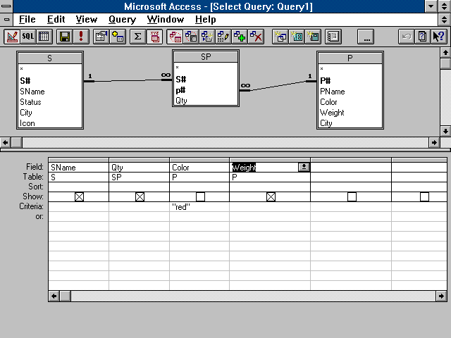
Requête QBE
QBE
3 mouv. de souris +
frappe de
3 caractères !
SQL
SELECT S.SName, SP.Qty, P.Weight FROM S INNER JOIN (P INNER JOIN SP ON P.[P#] = SP.[p#]) ON S.[S#] = SP.[S#] WHERE ((P.Color="red")) ;

Slide 18
Squelettes des tables sources
et jointures implicites
Def. de variables
de domaine
Select
Conditions
domaines
Squelette du résultat

Slide 19
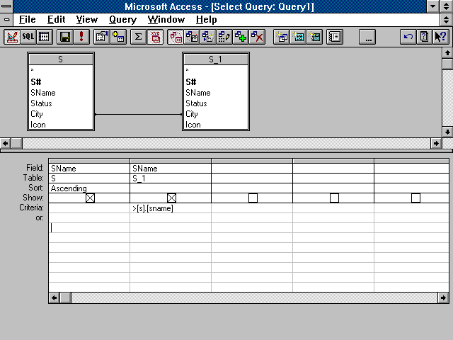
Un autre exemple
sans commentaire
SELECT S.SName, S_1.SName
FROM S INNER JOIN S AS S_1 ON S.City = S_1.City
WHERE ((S_1.SName>[s].[sname]))
ORDER BY S.SName;

Slide 20
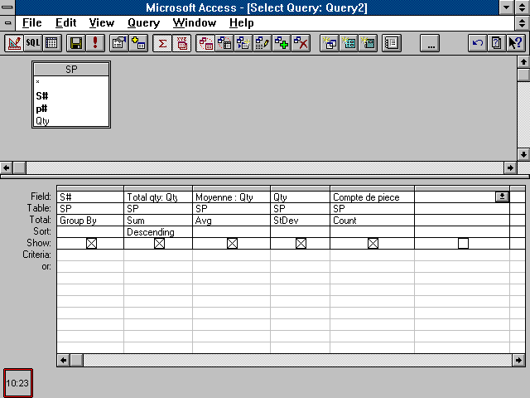
Fonctions agrégats

Slide 21
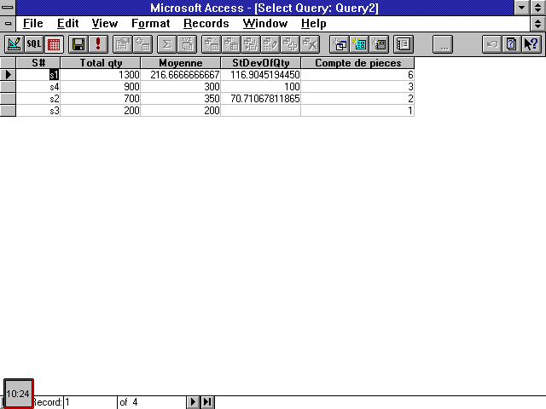
Nom par défaut

Slide 22
Fonction Count(*)
Exceptionnellement il faut la déclarer dans le champ (ligne field)
il faut écrire count(*)
pas sur la ligne total
autrement une erreur est signalée
En fait on peut faire pareille pour les autres fonctions
AVG (QTY) à la place de QTY dans la ligne field
mais, c'est moins commode
et après le petit tour QBE -> SQL -> QBE, AVG reviendra à sa place habituelle (ligne Total)

Slide 23
SQL versus QBE
Les requêtes + complexes restent + simples à formuler en SQL
celles avec des sous-requêtes par ex.
les sous-requêtes QBE-Access sont
requêtes existantes
formulées en SQL (!) dans ligne "Criteria"
sauf le cas de définition de champs par la sous-requête
EXISTS par exemple
Certaines requêtes à MsAccess ne peuvent être formulées qu'en SQL
avec UNION
mais QBE en général supporte cet opérateur
en dialecte externe de SQL
"passe-through queries"

Slide 24
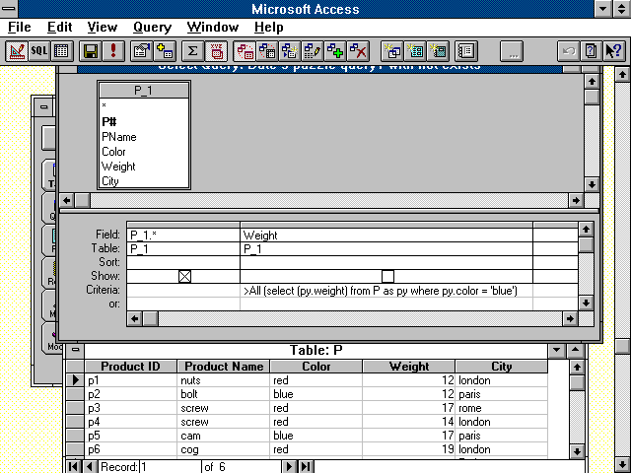
SELECT P_1.*
FROM P AS P_1
WHERE p_1.weight > all
(select (py.weight) from P as py
where py.color = 'blue');

Slide 25
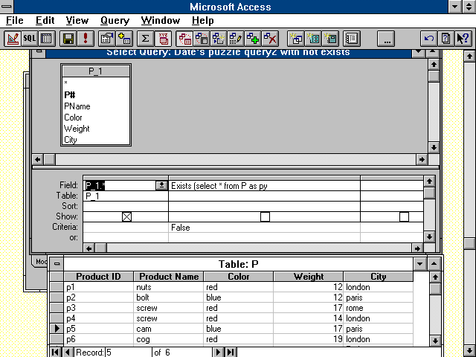
SELECT P_1.*
FROM p AS P_1
WHERE not exists
(select * from P as py
where py.color = 'blue' and
py.weight >= p_1.weight );
la suite est
visible avec la
touche ⇓ ου le zoom

Slide 26
Expressions de valeur
sont écrites directement dans la grille
peuvent devenir des attributs dynamiques, nommées et imbriquées
mais un critère ne peut porter alors que sur un attribut dynamique dérivé directement d'un attribut réel
sinon l'execution assume que tout attr. dyn. referé par celui avec le critère est un paramètre et le résultat n'a pas de sense
pourquoi ?
une bonne question à Microsoft

Slide 27
Requêtes valables ?

Slide 28
Pour en savoir + sur les attributs dynamiques
Dynamic attributes in the multidatabase system MRDSM, IEEE-COMPDEC, (Feb. 1986). With Vigier, Ph.
New Functions for Dynamic Attributes in the Multidatabase System MRDSM. Honeywell Large Systems Users's Forum, HLSUA XIV, New Orleans, 1987, 467-475.

Slide 29
Jointures implicites
Générées à partir de correspondances dans le schéma
de jointure
interne, externe gauche, externe droite
d'intégrité référentielle
Créent une expression algébrique dans FROM
Des jointures peuvent être invisibles sur le graphe QBE généré
des jointures en plus de celles du schéma
il faut voir l'expr. SQL ou déplacer une table
le résultat peut être faux ou même inexécutable
à moins de supprimer la jointure invisible

Slide 30
Pourquoi ?
C'est un "bug"
MsAccess 2
Pourquoi ?
bonne question à Microsoft
Pour en savoir + sur les jointures implicites en général
Implicit Joins in the Structural Data Model. IEEE-COMPSAC, Kyoto, (Sep. 1991). With Suk Lee, B., Wiederhold, G.

Slide 31
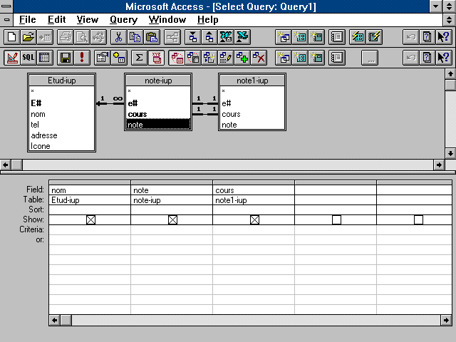

Slide 32
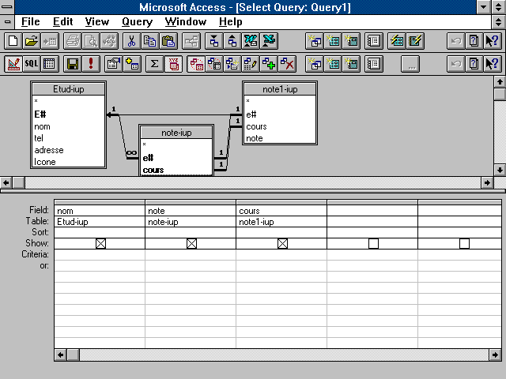

Slide 33
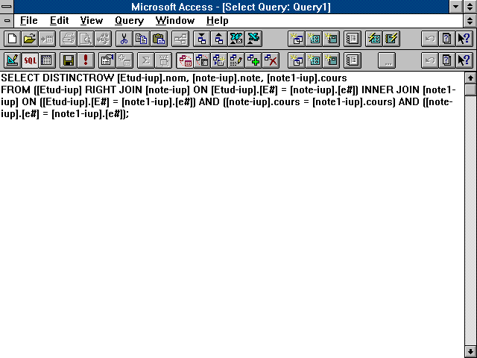
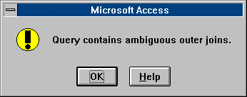

Slide 34
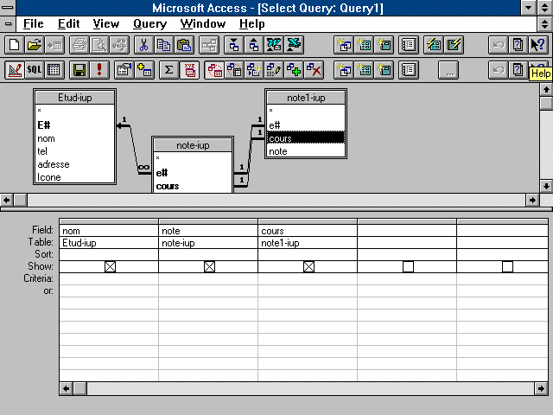

Slide 35
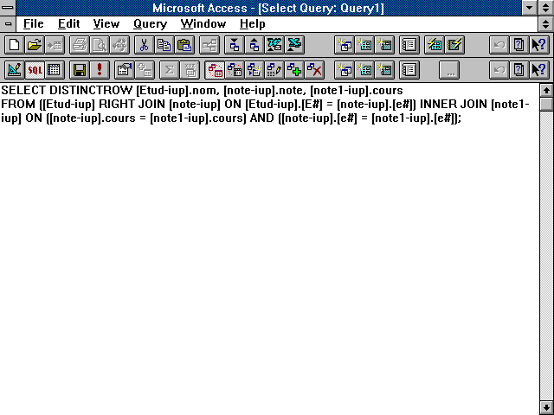

Slide 36
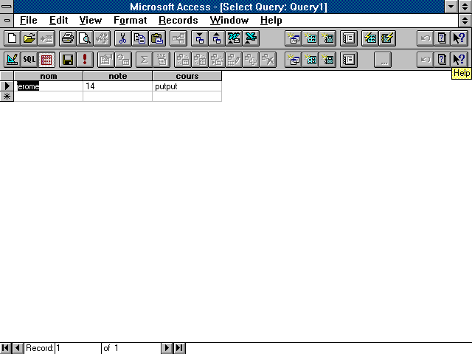

Slide 37
Limitations
Une correspondance déclarée entre les attributs d'une même relation ne génère pas de jointure implicite
À vérifier néanmoins sous MsAccess 2000
Pourquoi cette limitation ?
une bonne question
sans bonne réponse de ma part
à adresser à Microsoft

Slide 38
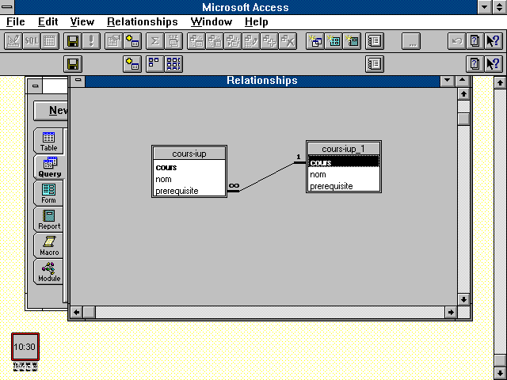

Slide 39
Requêtes multibases
Espace local
de travail
Base
ouverte

Slide 40
Requêtes multibases
On peut les faire en QBE MsAccess (!)
En utilisant les tables préalablement attachées à la base ouverte
En indiquant pour les tables en dehors de la base ouverte la base source dans "Query Property",
Cette méthode est recommandée
Génère les chemin relatifs au lieu de ceux absolus
Les projets sont + portables

Slide 41
Requêtes multibases
Ouvre Propriétés de la Requête (Query Property)
Avant d'effectuer le choix de la table par Ajouter une table
On voit alors la liste des tables et\ou requêtes dans la base source choisie
La base locale (celle ouverte) s'appelle (en cours) ou (current)
Le changement de source n'ouvre pas une autre base !
Il peut être nécessaire de rétablir le nom de la base source dans les Propriétés de la liste des champs (Field List Properties) d’une table sélectionnée auparavant
On peut aussi définir des alias dans les Propriétés de la liste des champs
Attention à la valeur du Dossier de la base de données par défaut qui est implicitement pris en compte !

Slide 42
Tabulations Croisées Crosstab Queries
On veut voir en même temps pour chaque fourniture SP(S#,P#,QTY) par un fournisseur autre que S1 et pour toute pièce autre que P6
Quantité totale par S#
Quantité individuelle QTY de chaque fourniture
En somme :
On veut voir des agrégats et chaque valeur individuelle agrégée
S# Total
P1 P2 P4 P5
S4 900
S3 200
S2 700
200 300 400
200
300 400

Slide 43
Tabulations Croisées Crosstab Queries
Comment faire ?
Si on fait GROUPBY S#, alors on ne voit plus de valeurs individuelles de QTY de chaque fourniture
Si on fait GROUPBY S#, P#, alors on ne voit plus d'agrégats demandés
Solution MsAccess :
Requête à tabulation croisée
A demander sur le menu ou par un bouton
La ligne de tabulation (crosstab) s’ajoute alors à la grille QBE

Slide 44
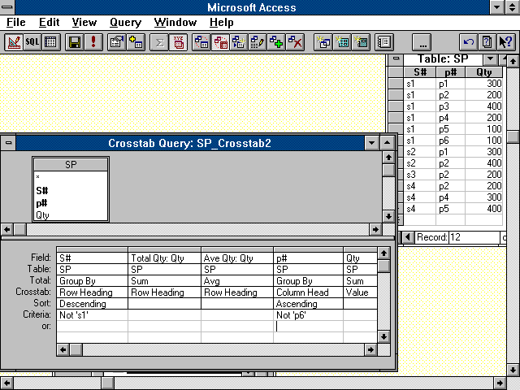
On veut la quantité totale et moyenne pour compliquer

Slide 45
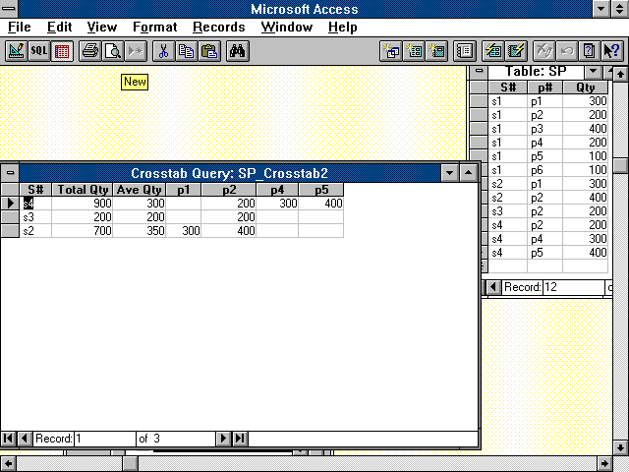

Slide 46
Tabulations Croisées
Pour chaque tuple sélectionné :
On transforme chaque valeur V d'un attribut A en attribut V
On pivote la colonne A en têtes de colonnes
L’attribut A est déclaré tête de colonne sur la ligne « crosstab »
Toute valeur Pi de P# dans SP devient la colonne Pi
P1 P2 P4 P5
P #
P1
P2
P4
P5

Slide 47
Tabulations Croisées
On assigne comme valeurs d’un attribut V les expressions de valeurs d'un autre attribut d'un même tuple, déclaré valeur sur la ligne « crosstab »
On donne à chaque attribut Pi les valeurs de QTY dans les tuples où P# =Pi
Une fonction agrégat est obligatoire
Sum(QTY) par exemple
P1 P2 P4 P5
200 300 400
200
300 400

Slide 48
Tabulations Croisées
On calcule les agrégats "horizontaux" de nouveaux attributs
Le calcul habituel d’un GROUP BY
SUM(QTY), QVG(QTY)...
L’attribut de GROUP BY et les agrégats sont déclarées têtes de ligne
S# Total
P1 P2 P4 P5
S4 900
S3 200
S2 700
200 300 400
200
300 400

Slide 49
Tabulations Croisées
Corrigent une limitation de SQL standard
Voir aisément l'agrégat et chaque valeur agrégée
SUM(QTY) et chaque QTY additionné
Offrent une vue "feuille de calcul" de données
Fort utiles, mais hors standard SQL à l’heure actuelle
Problèmes de conception propre
Clause SQL Having (critère sur l'en-tête de ligne agrégée) impossible malgré son utilité patente
p.e. le critère sur l'en-tête de ligne QTY spécifiant > 200)
Pourquoi ? Bonne question à Microsoft
Pour la formulation SQL, voir mon cours sur SQL

Slide 51
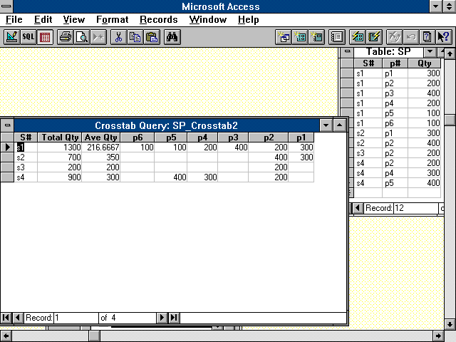
La largeur du tuple est calculée
dynamiquement. Danger pour
la beauté d'un rapport

Slide 54
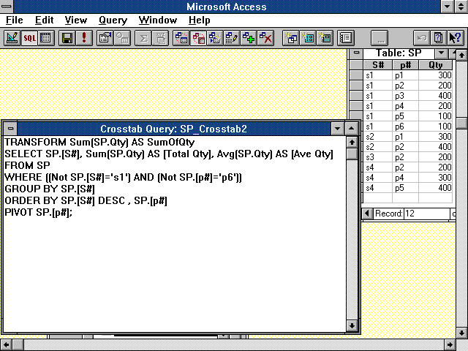
Plaisant à écrire,
n'est ce pas ?

Slide 55
Requêtes à paramètres
La sélection dépend de valeur externes
celle de paramètres
dynamiquement définis
dans les champs Critères de la grille QBE
Possibilité utile pour des requêtes répétitives à des constantes près
Les fournisseurs d’une ville donnée
Les étudiants d’une formation donnée

Slide 56
Requêtes à Paramètres
Un paramètre peut se référer
A une valeur demandée directement à l'usager, par un message, dans une expression
[City ? ]
Like [City ?] & "*"
Between [Min. QTY] And [Max. Qty]
deux paramètres sont demandés pour un même attribut
A une valeur dans un contrôle d'une forme
[Forms]![S]![City]
On peut aussi spécifier le type du paramètre
à travers la commande Paramètres de menu Requête
Peut-être nécessaire pour les expressions de valeur
Voir le cours sur SQL

Slide 57
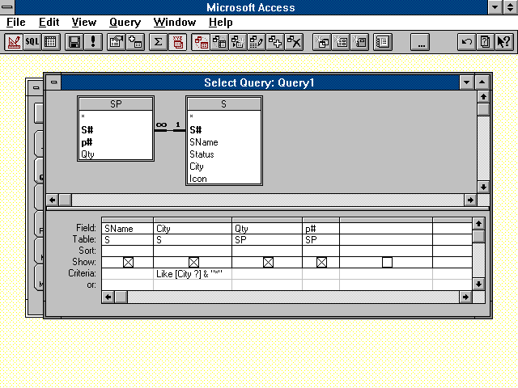
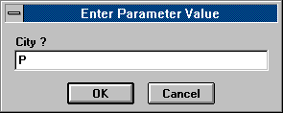

Slide 58
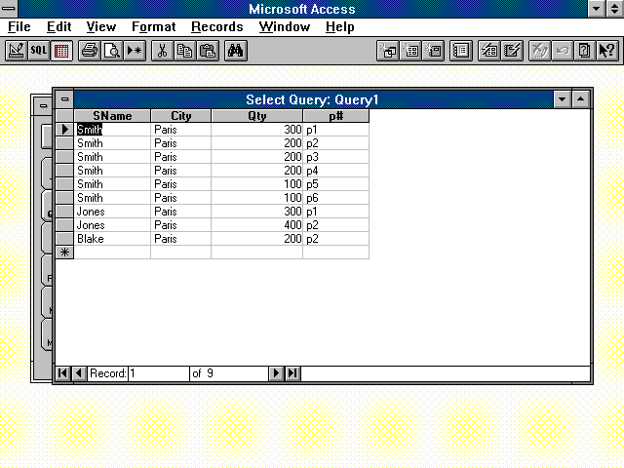

Slide 59
Conflit de noms
Un paramètre [P] tel qu'il y a un attribut P dans la requête peut générer un conflit de nom
dans la requête finale (SQL) c'est le nom du paramètre qui aura la priorité
Le résultat peut sembler faux à un usager de QBE
Voir le cour sur SQL
Combine à éviter
en QBE en tout cas

Slide 60
Conclusion
Les trois formalismes relationnels sont utiles
Algèbre : optimisation
SQL : Programmation des applications complexes
QBE : requêtes ad-hoc
Aucun n'est globalement "plus simple" que les autres
QBE reste néanmoins globalement le plus convivial

Slide 61
Limites de QBE / SQL (sous MsAccess)
Les requêtes suivantes ne sont possibles qu'en SQL
Avec UNION
Avec UNION ALL
Avec les theta-jointures externes
Opérateur de jointure autre que "="
Les sous-requêtes QBE ne s'expriment qu'en SQL
Dans la ligne Critères ou Champ

Slide 62
FIN

